Slide 1
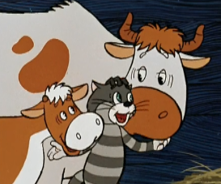
Центр детского предпринимательства «Матроскин и его бизнес».

Slide 2
Фидео фильм

Slide 3
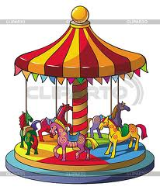
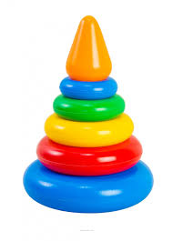
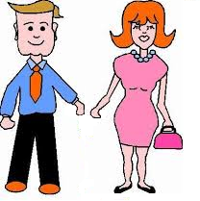
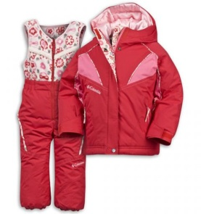
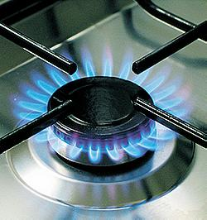
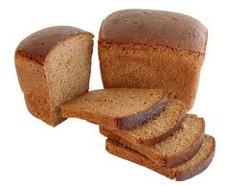
Бюджет
Расход
Доход

Slide 5
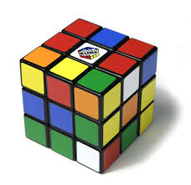

Slide 6
Бюджет
Доход
Расход

Slide 10
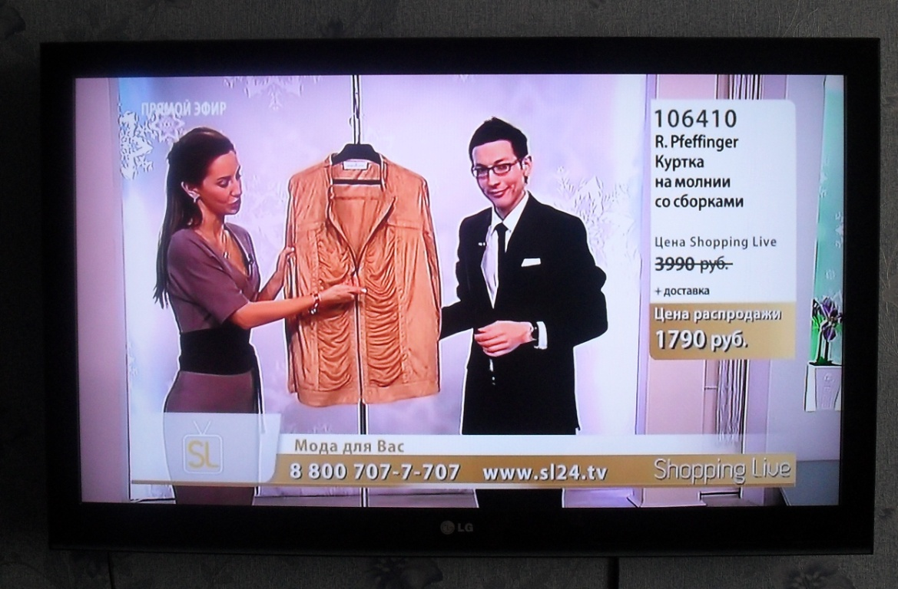
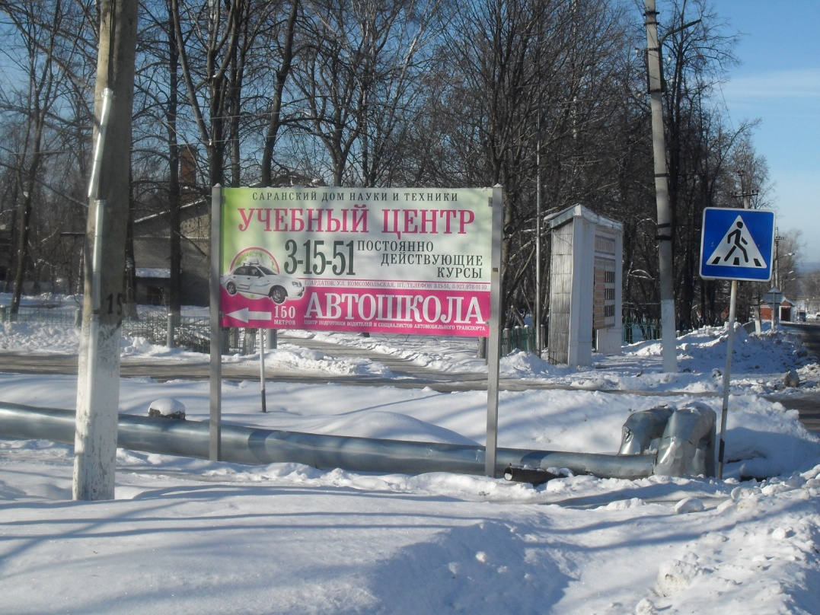

Slide 13
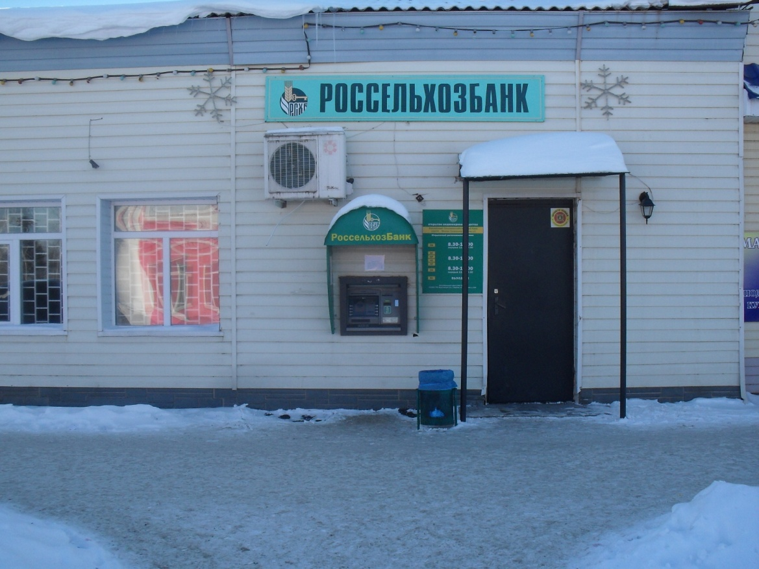

Slide 14
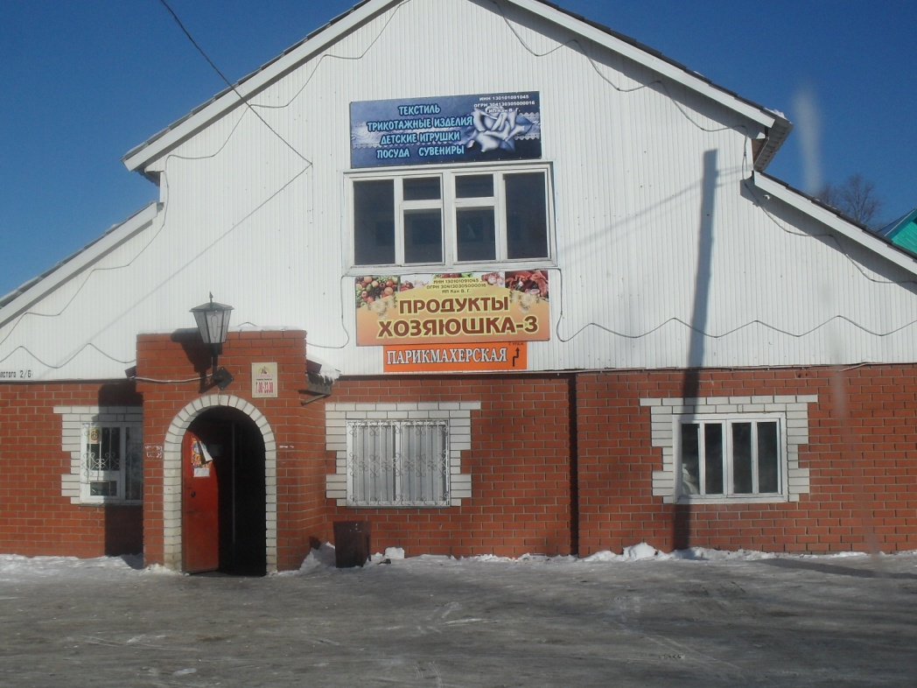

Slide 18
1
Б
А
Н
К
2
Р
Е
К
Л
А
М
А
3
Т
О
В
А
Р
4
Д
Е
Н
Ь
Г
И

